Slide 1
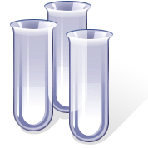

Elektrokemi
Elektroner i rörelse

Slide 2
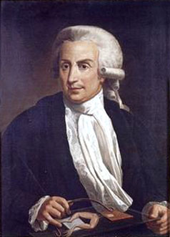
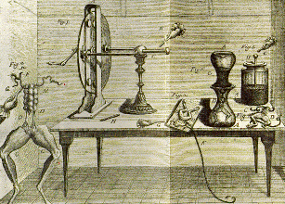
Galvanisk historia
Luigi Galvani, 1737 – 1798
Gjorde experiment med
grodlår och elektricitet
som ledde till dagens
batterier

Slide 3

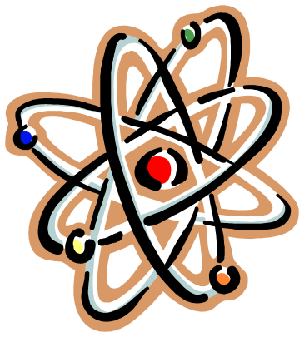
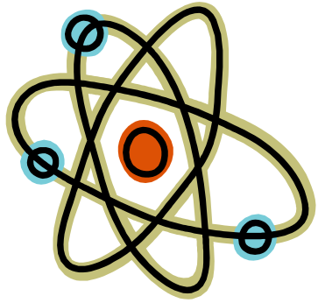

Atomer och joner – en sann kärlekssaga
En järnspik släpps ner i en bägare med
kopparsulfat. Kärlek uppstår!
Järnatomerna blir järnjoner och
kopparjonerna blir kopparatomer.

Slide 4


Redox-reaktion
Kopparjonerna tar till sig e⁻, reduceras och
järnatomerna ger ifrån sig e⁻, oxiderar
e-
e-

Slide 5
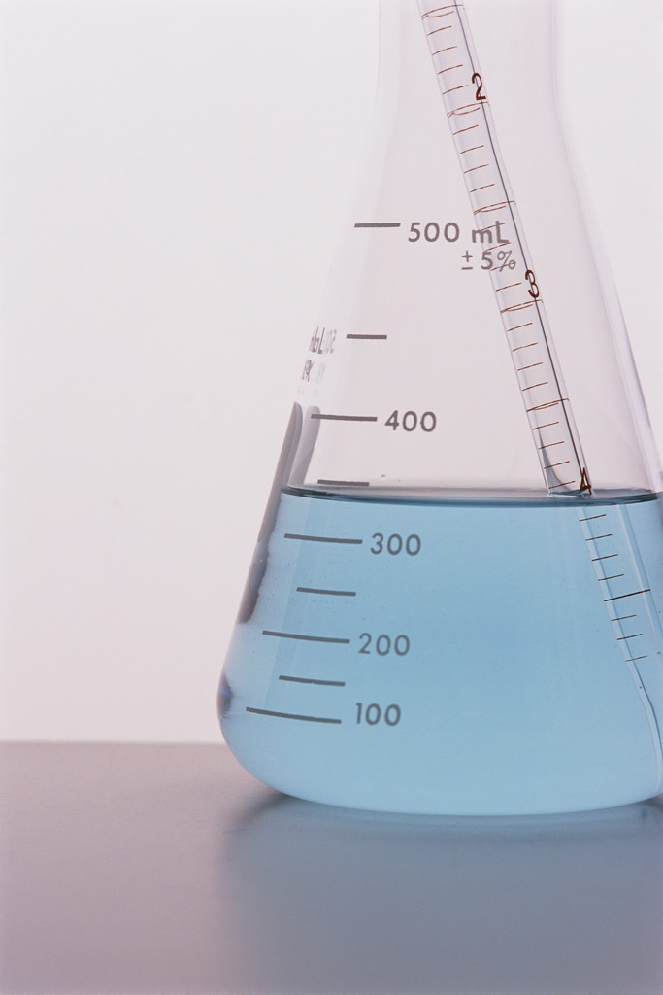
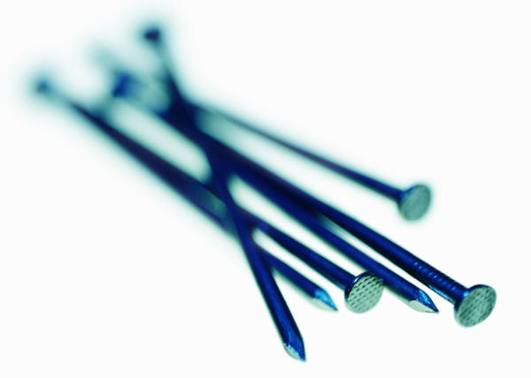
Hur är det möjligt?
Fe → Fe²⁺ + 2e⁻ Järnatomer blir järnjoner
Cu²⁺ + 2e⁻ → Cu Kopparjoner blir atomer
Alltså…….
Fe + Cu²⁺ → Fe²⁺ + Cu
För att det ska bli mer begripligt så tittar vi på...

Slide 6
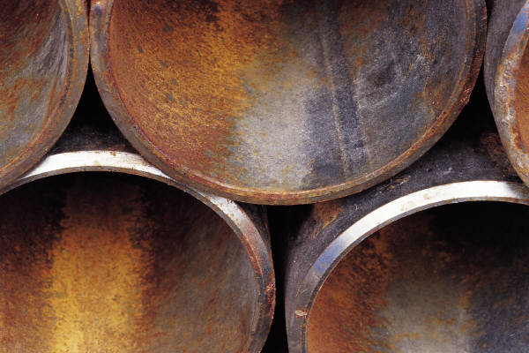
Spänningsserien - ädla och oädla metaller
I spänningsserien ordnas metaller efter hur ädla de är.
Oädla metaller kallas väteutdrivande, därför står väte mellan de ädla (hö) och oädla metallerna (vä).
K Ca Na Mg Al Zn Cr Fe Ni Sn Pb H Cu Hg Ag Pt Au
Oädla metaller
Ädla metaller

Slide 7

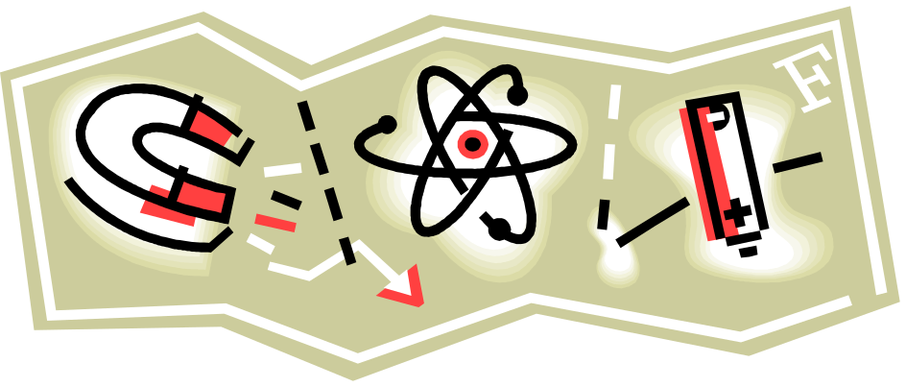

Kort om spänningsserien
Metallerna har olika lätt att ge ifrån sig e⁻
och bli joner.
Ju ädlare metall desto svårare att ge ifrån
sig e⁻.
En metall som är ädlare än en annan kan ta
e⁻ från den oädlare.

Slide 8
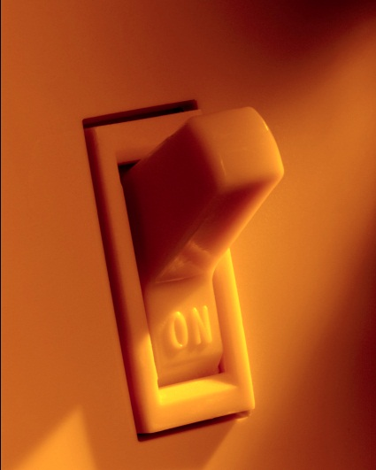
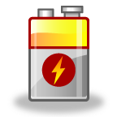
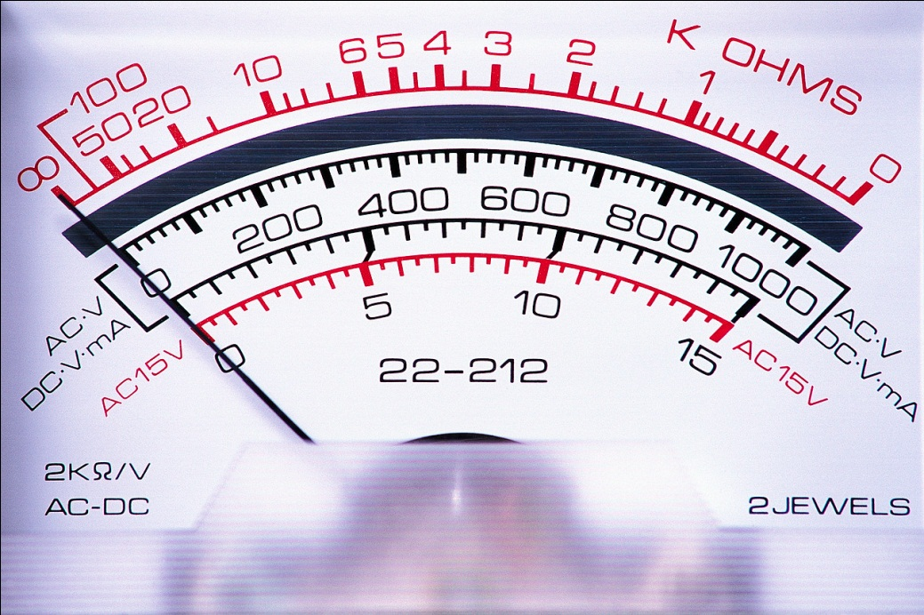
Varför spänningsserie?
Ordningen talar om vilka ämnen man kan använda för att tex alstra energi i ett galvaniskt element.

Slide 9
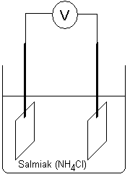
Ett batteri är ett galvaniskt element
Galvaniskt element = två olika metaller som sänks ner i en jonlösning. Mellan de båda metallerna får man en elektrisk spänning, spontan reaktion.
Galvanism = elektriska strömmar som bildas när två olika metaller binds samman av en jonlösning.
e⁻
e⁻
e⁻
e⁻
Zn -
Cu +

Slide 10
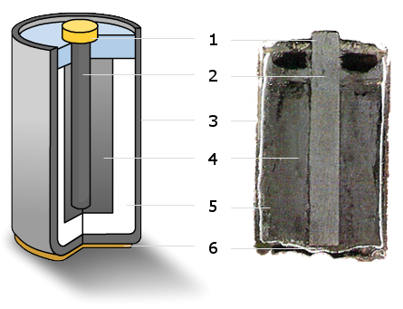
Ett vanligt brunstensbatteri
Metallanslutning
Kolstav
Zinkcylinder
Brunsten
Ammoniumklorid
Metallanslutning

Slide 11
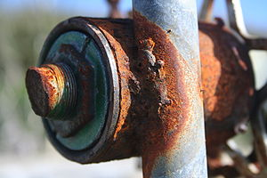
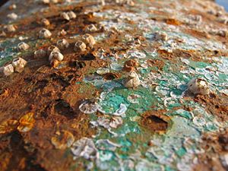
Korrosion (från franska ordet corrodere = gnaga sönder)
Metaller reagerar i fuktig luft och fräter
sönder

Slide 12
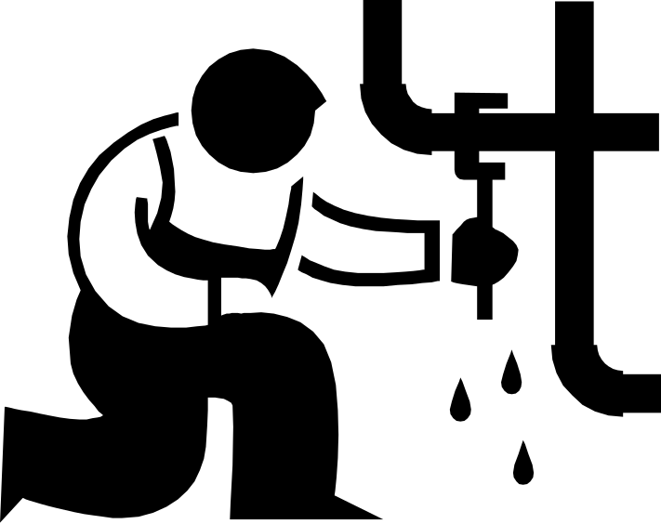
Varning
Kopplar du ihop vattenledningar av olika
metaller kan de bilda ett svagt galvaniskt
element och börja läcka..

Slide 13
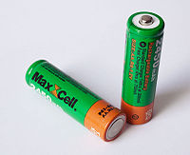
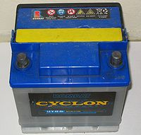
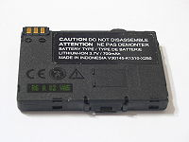
Ackumulator (latinska ordet ackumulera betyder samla)
Ett laddningsbart batteri kallas ackumulator
Nickel-metallhybrid-ackumulator
Blyackumulator
Litiumjonbatteri

Slide 14
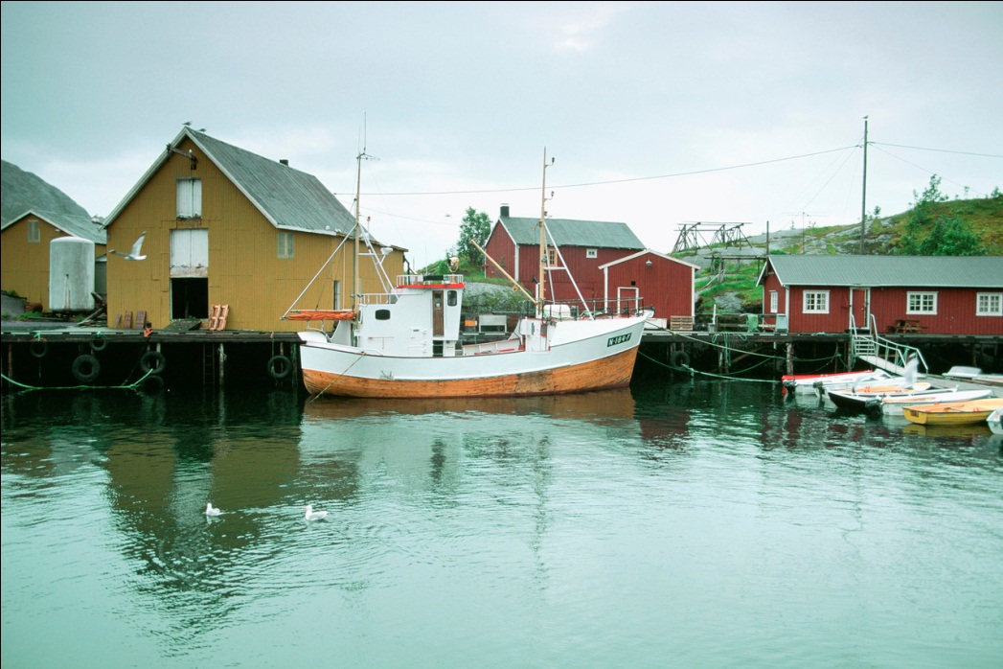

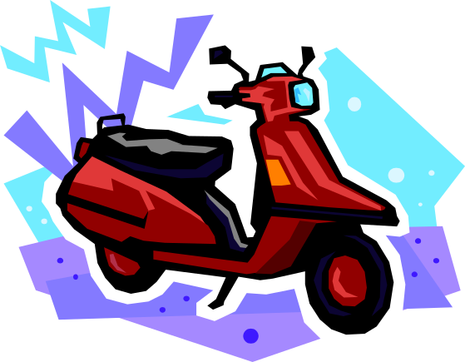
Blyackumulator
Används som startbatteri i bilar, båtar,
mopeder, mm

Slide 15
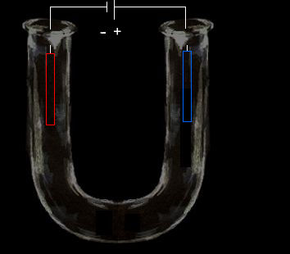
Elektrolys
Är när två stavar sänks ner i en elektrolyt
och kopplas till en strömkälla.
Negativ - Katod
Positiv - Anod
PANK

Slide 16
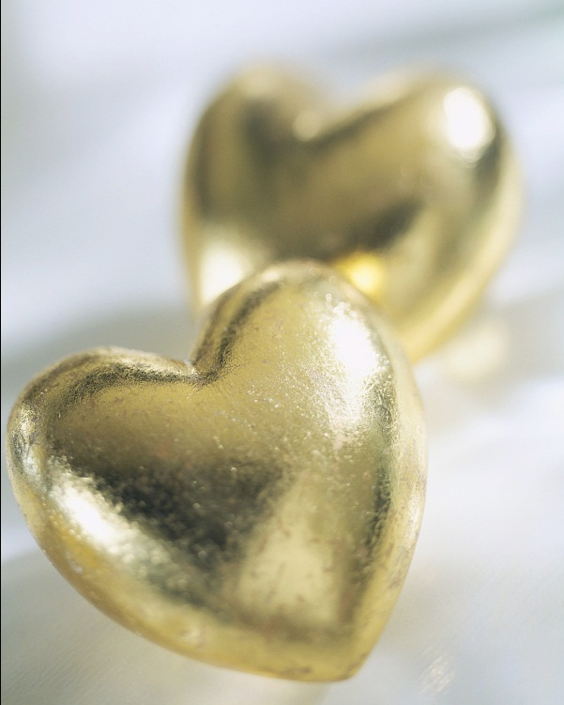
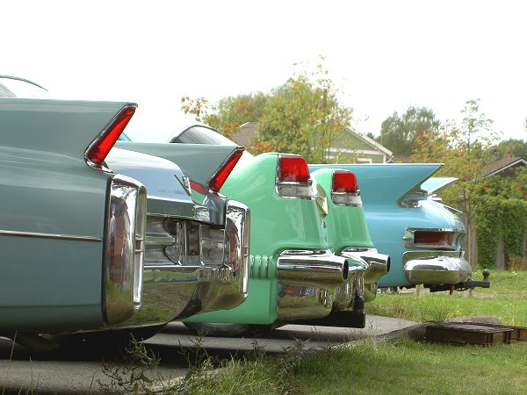
Elektrolys
Joner i lösningen (elektrolyten) omvandlas till atomer.
Används tex vid förgyllning,
förkromning mm

Slide 17
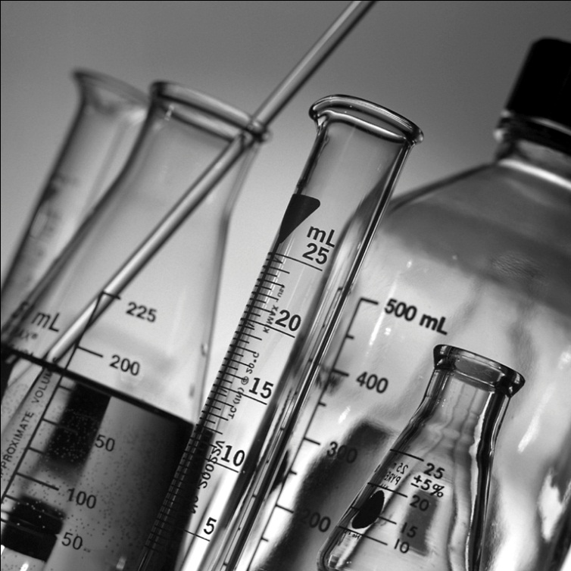
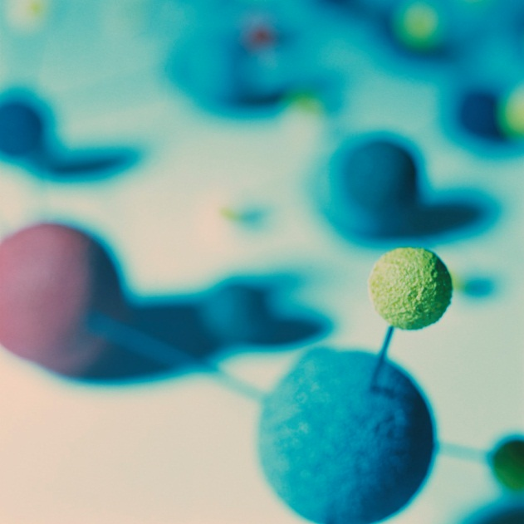
Elektrolys av saltsyra
Saltsyra, HCl, innehåller H⁺ och Cl⁻
Vid anoden bildas klorgas och vid katoden
bildas vätgas

Slide 18
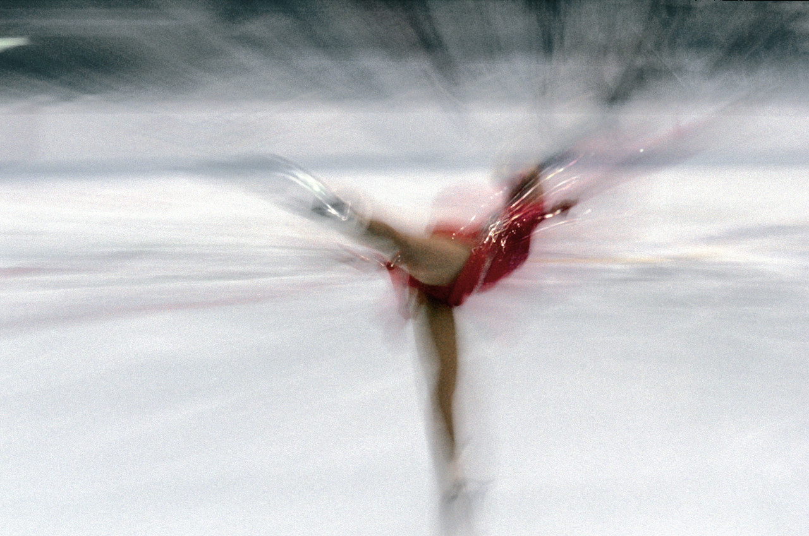
Elektrokemi handlar alltså om
elektroner som hela tiden är i
rörelse

Slide 19
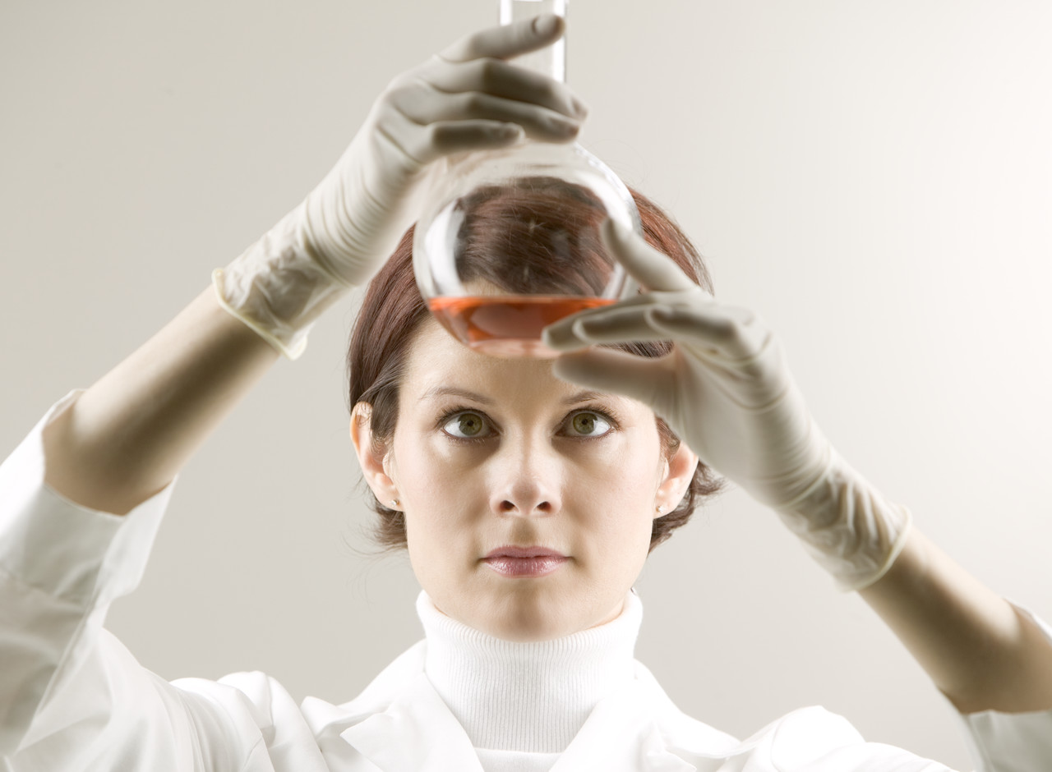
Kom ihåg!
Det är coolt att vara smart!!

